Slide 1
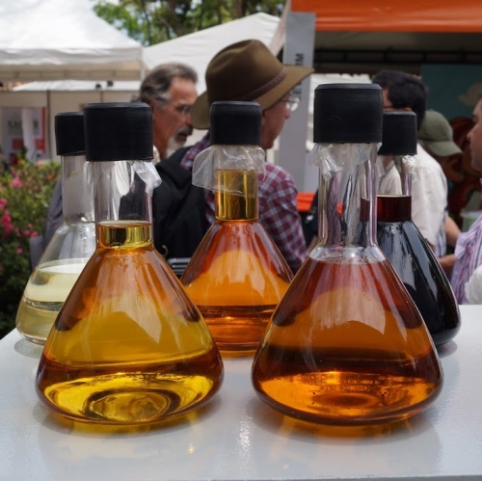
PlastiCombustibles: La Conversión de Residuos Plásticos en Combustible Industrial y Vehicular
Análisis de Potencialidades.
Reunión Dirección Estratégica de Innovación Conocimiento y Tecnología DCT

Slide 2
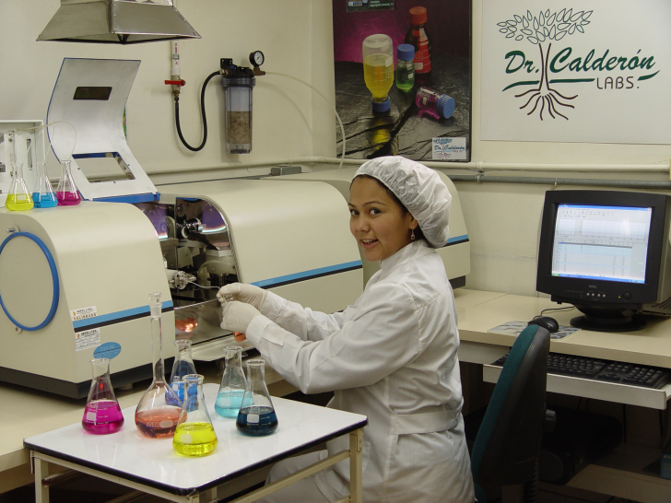
Fundada en 1993
Laboratorio de Prestación de Servicios Analíticos
Suelos, Aguas, Tejidos Vegetales; 1996
Microbiología; 1998
Metales Pesados; 2003
Ingeniería Ambiental; 2005
Ing. Compostaje y Reciclaje de Materia Orgánica; 2008
Certificación ISO 9001-2008
Obtención de Biochar, Pirólisis, 2010
Reciclaje Terciario de Plásticos, 2011 – 2012
Pirólisis de Plásticos; 2012
Acreditación ISO 17025; 2014
Planta Piloto PlastiCombustibles; 2014

Slide 3
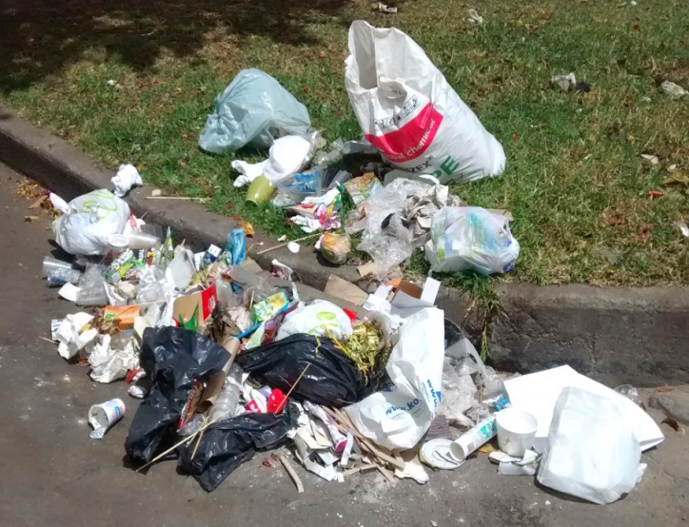
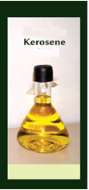
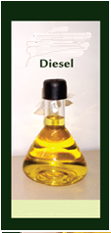
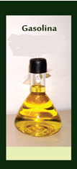
Plasticombustibles es una solución tecnológica para el tratamiento de los residuos plásticos no reciclables y difíciles de reciclar, convirtiéndolos en Petróleo Crudo Ultra Liviano, Gasolina, Diesel, Kerosene y Fuel Oil.
PlastiCombustibles, el eslabón en la cadena Petróleo - Plástico - Petróleo, que permite el cierre de su Ciclo de Vida.

Slide 4
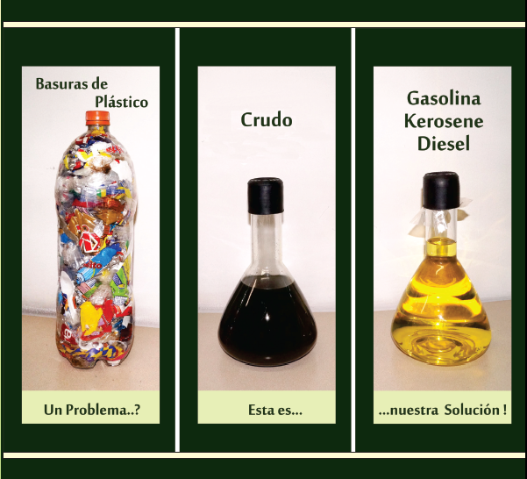
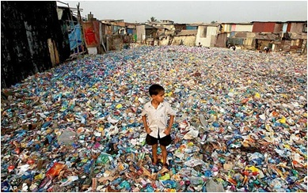
A través de Cracking Térmico y Catalítico
Valorizamos los plásticos no reciclables.

Slide 5
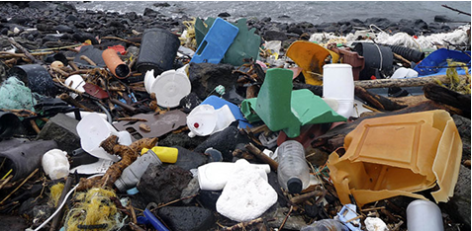
En Colombia más de un millón de toneladas anuales de “basuras” de plástico, contaminan los ecosistemas o se disponen en vertederos y rellenos sanitarios.
http://dtoms.com/2011/02/21/its-sad-bad-news-about-the-oceans/
De estos residuos se podrían extraer 13.000 BPD

Slide 6
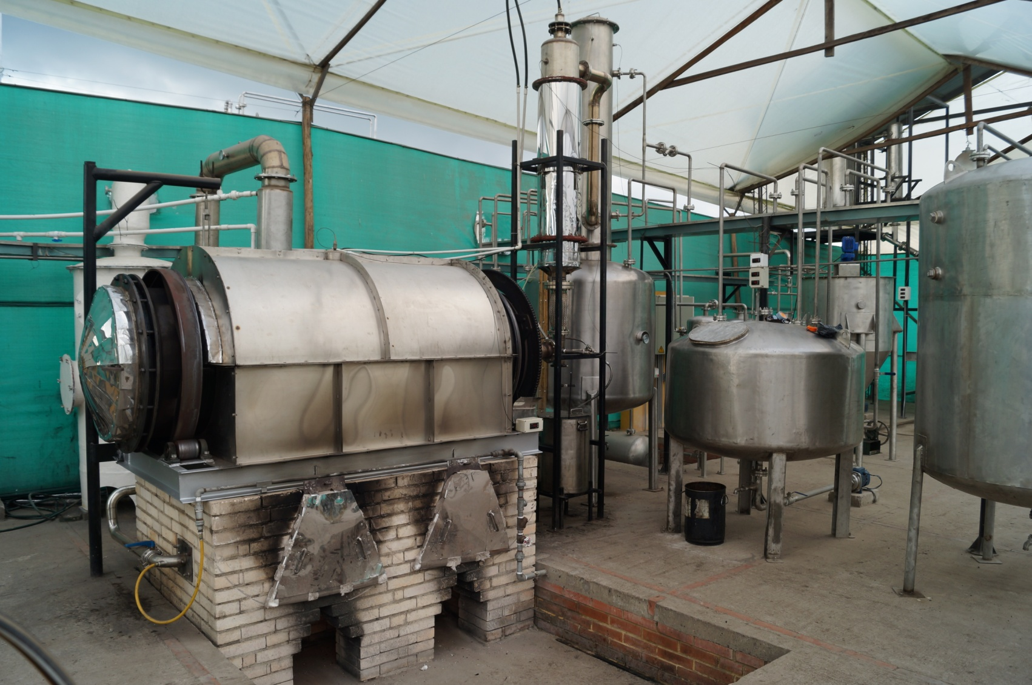
Planta Piloto de PlastiCombustibles,
procesa 250 Kg de residuos plásticos /batch

Slide 7
Diagrama del proceso de conversión de PlastiCombustibles,

Slide 8
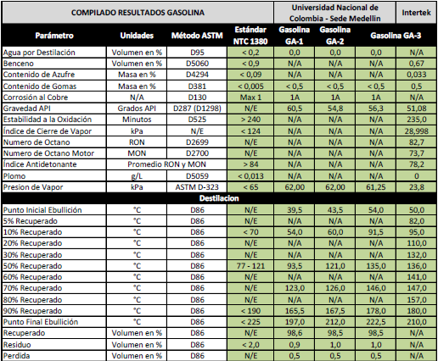
Determinaciones Analíticas de Gasolina

Slide 9
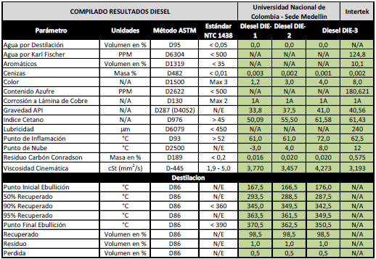
Determinaciones Analíticas de Diesel

Slide 10
Determinaciones Analíticas de Crudo Liviano

Slide 11
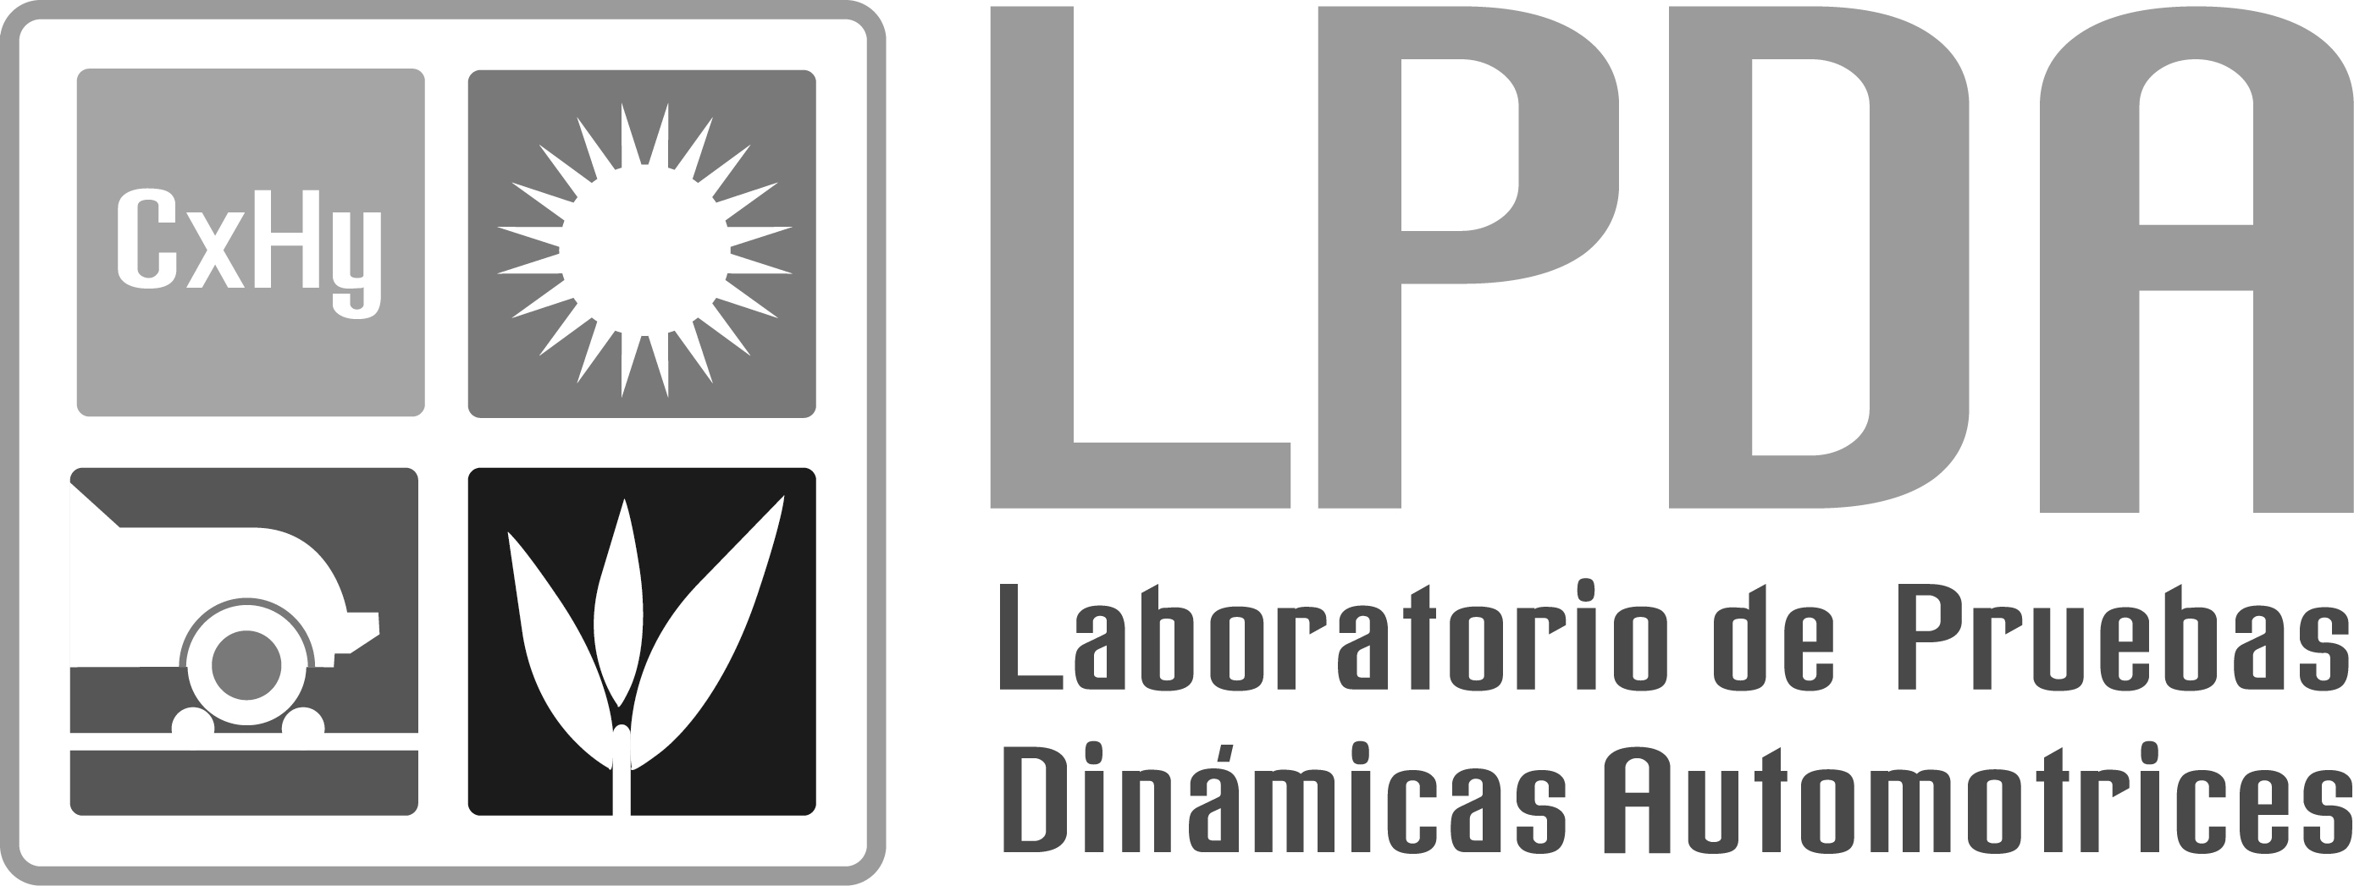
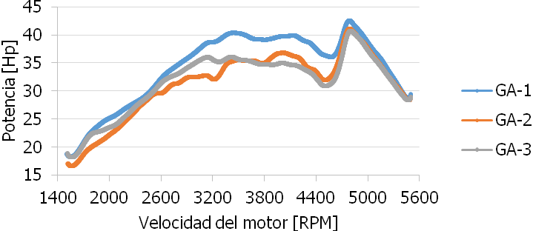
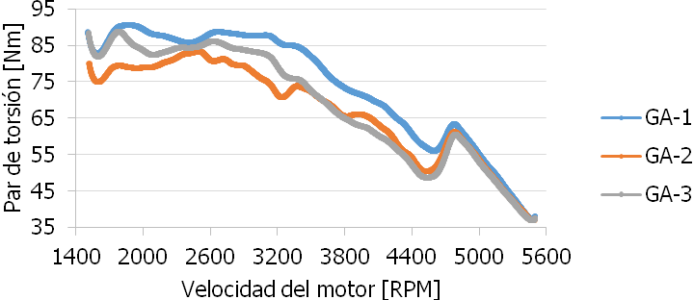
Comparativos potencia vehículo a Gasolina
Comparativos par de torsión vehículo a Gasolina

Slide 12
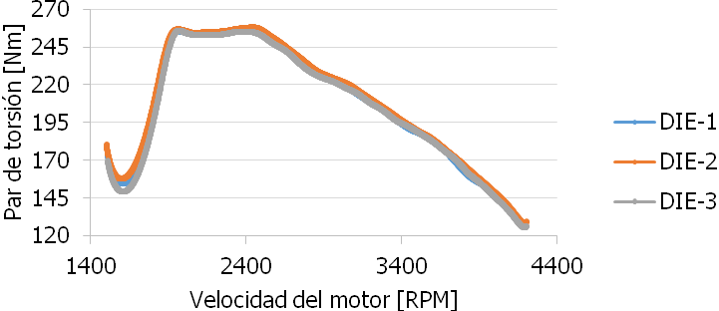
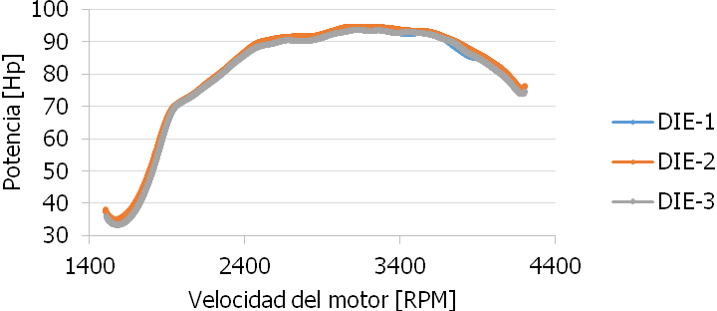
Comparativos par de torsión vehículo a Diesel
Comparativos potencia vehículo a Diesel

Slide 13
Cofinanciación y Premios Recibidos

Slide 14
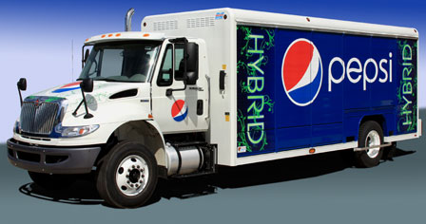
Acuerdo de Cooperación con PepsiCo para
convertir sus residuos en Combustible Vehicular

Slide 15
Proyección y Necesidades
Asegurar la Calidad de la Gasolina y el Diesel.
Equipos de Laboratorio para Crudo y Derivados.
Escalar la Planta Piloto de
250 Kg/Batch a una
Planta de 5 Ton/Batch
Recursos necesarios:
USD $ 2 millones
5.000 kg
250 kg
1,5 kg
Una Planta de 5 Ton/Batch
Produce 1.000 galones/día de Petróleo Crudo Ultra Liviano.
En Bogotá pudiesen instalarse 100 plantas de esta capacidad

